Slide 1
第三章：图形输入与交互技术
3.1 逻辑输入设备
图形输入命令不涉及具体的输入设备，只涉及该命令所需的数据性质=>图形软件包独立于具体硬件设备
定位设备(Locator)
定位设备用来指定用户空间的一个位置，比如指定一个圆心、一个组装零件的装配位置、文字的起始点等等
输入方式
直接或间接在屏幕上进行，通过方向命令，数值坐标等等
对应物理设备
光笔、触摸屏、数字化仪、鼠标、操纵杆、跟踪球、键盘的数字键等

Slide 2
第三章：图形输入与交互技术
描画设备(Stroke)
指定用户空间的一组有序点的位置，比如一条折线的顶点组、一条自由曲线的控制点等。
输入方式、对应的物理设备基本和定位设备一致
定值设备(Valuator)
用来为应用程序输入一个值(实数)，比如在旋转某一对象时输入一个旋转角度，缩放时输入一个比例因子，输入文字高度、字体大小比例因子等
输入方式
直接输入数值、通过字符串取值、通过比例尺输入、上下计数控制命令等
对应物理设备
旋钮、键盘、数字化仪、鼠标、方向键、编程功能键等

Slide 3
第三章：图形输入与交互技术
选择设备(Choice)
用来为应用程序在多个选项中选定一项，比如选择菜单
输入方式
直接或间接在屏幕上进行、字符串名字、时间扫描、手写输入、声音输入等
对应物理设备
光笔、触摸屏、数字化仪、鼠标、操纵杆、跟踪球、串输入设备、编程功能键、声音识别仪
拾取设备(Pick)
用来在处理的模型中选取一个对象，从而为应用操作处理确定目标
输入方式
直接在屏幕进行、时间扫描、字符串名字
对应物理设备
各种定位设备、编程功能键、字符串输入设备

Slide 4
第三章：图形输入与交互技术
字符串设备(String)
用来向应用程序输入字符串，比如为某一对象确定名字，为某一图纸输入加注文字
输入方式
键盘、手写输入、声音输入、菜单输入
对应物理设备
数字、字母键盘，数字化仪，光笔，声音识别仪，触压板等

Slide 5
第三章：图形输入与交互技术
3.2 图形输入控制
3.2.1 概述
交互输入过程控制方式
请求、采样、事件及组合形式
请求
用程序来初始化输入设备
采样
程序与输入设备同时工作
事件
由设备初始化输入数据
三种输入控制方式都可定义相对应的输入命令，图形交互系统允许对每一种逻辑设备执行相应的输入操作

Slide 6
第三章：图形输入与交互技术
例
set_locator_mode(ws,device_code,input_mode)
//用来设置定位器输入方式的命令
input_mode对应请求、采样、事件三种方式
ws是工作站的标志号
device_mode是用来指定被采用的物理定位设备码
set_stroke_mode(4,2,event)
//把四号工作站上的图形输入板设成事件输入方式，一个设备在同一时刻只能被设成一种方式，多台设备同时可在不同输入方式下工作

Slide 7
第三章：图形输入与交互技术
常用设备编码如下表所示
设备编码 | 物理设备 类型 | 设备编码 | 物理设备类型 | 设备编码 | 物理设备类型
1 | 键盘 | 5 | 指拇轮 | 9 | 鼠标器
2 | 图形输入板 | 6 | 刻度盘 | 10 | 轨迹球
3 | 光笔 | 7 | 按钮 | 11 | 语音输入器
4 | 触摸屏 | 8 | 操纵杆

Slide 8
第三章：图形输入与交互技术
3.2.2 请求方式
只有用输入方式设置命令(或语句)对相应的设备设置成需要的输入方式后，该设备才能作相应的输入处理。如：
request_locator(ws,device_code,x,y)
//该命令把定位器置成请求输入控制方式，x、y用来存储一个点的坐标值
在输入命令中，每一种逻辑设备所包括的参数是和输入数据类型有关的，如在请求方式下的笔划输入是：
request_stroke(ws,device_code,n,xa,ya)
//这里输入的n个点的坐标存放在数组xa和ya中

Slide 9
第三章：图形输入与交互技术
在请求方式下的字符串输入是
request_string(ws,device_code,nc,text)
//nc指定输入字符串的长度(即字符个数)，输入字符串存放在字符缓存text中
为了能在应用程序中拾取到输入的图段，需要用下列命令设置图段的标志，即：
request_pick(ws,device_code,segment-id)
用于请求方式下的输入命令还可以包括其他参数，如有些应用需要对图段中的图素设置标志，如线段、圆、矩形等；也可对图段设置标号，以加快对图段的搜索

Slide 10
第三章：图形输入与交互技术
请求方式的工作过程(图3.2.1)
程序运行时，输入设备处于等待程序请求的状态
当程序运行到request语句时就向输入设备提出输入请求，同时停止运行，等待输入设备的输入数据
接到程序的输入请求，输入设备立即进入工作
数据输入直到满足程序的这一请求为止，然后又重新处于等待状态，程序才继续运行
在请求方式下，程序和输入设备轮流交换工作状态和等待状态，由程序支配输入设备的启动

Slide 11
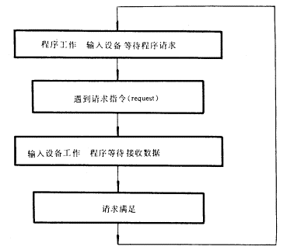
第三章：图形输入与交互技术
图 3.2.1 请求输入方式的工作过程

Slide 12
第三章：图形输入与交互技术
3.2.3 取样方式
一旦对一台或多台设备设置了取样方式，立即就可以进行数据输入，而不必等待程序中的输入语句
如操纵杆已被置成在取样方式下的定位设备，则操纵杆的当前位置坐标立即就被存储起来，如操纵杆的位置在变化，就立即用当前的坐标来代替以前位置的坐标值，当应用程序一遇到取样命令，就把相应物理设备的值作为取样数值
设置定位设备为取样方式的命令是：
sample_locator(ws,device_code,x,y)
对其他逻辑设备设置为取样方式的命令都与此类似

Slide 13
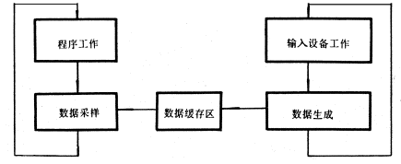
第三章：图形输入与交互技术
采样模式输入
程序和输入设备同时运行。输入设备不断产生数据并把数据输入数据缓存区，从而不断刷新数据缓存区的内容。程序在运行中遇到采样语句，就到数据缓存存储区中去取最新刷新的输入数据
图 3.2.2 采样方式的工作过程

Slide 14
第三章：图形输入与交互技术
3.2.4 事件方式
设备被设置成事件方式输入时程序和设备将同时工作。所有输入数据(或事件)存放在一个事件队列中。事件队列按输入数据的顺序存放数据，并含有一个最大的数据类型项。队列中的输入数据可按照逻辑设备类型、工作站号、物理设备编码进行检索。
应用程序如下检索事件队列：
await_event(time,device_class,ws,device_code)
//time是应用程序设置的最长等待时间，当事件队列为空时，事件处理进程就挂起，直到最长等待时间已过或又有一个事件进入，才恢复事件处理进程。当time被赋成零时程序就立即返回到其它的处理过程

Slide 15
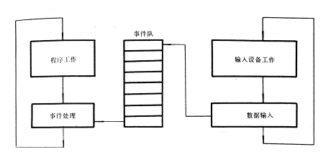
第三章：图形输入与交互技术
在事件模式数据输入过程中，输入设备和程序分别各自运行
输入设备产生的数据被组织成事件结点，排入事件队列中等待程序处理
程序运行到事件处理语句时，就从事件队列中取出队首事件予以处理
如果事件队空，程序则等待一定的时间片，等待事件的发生
图 3.2.3 事件方式的输入过程

Slide 16
第三章：图形输入与交互技术
当用await_event命令使某设备进入事件输入控制方式，而且事件队列为非空时，在队列的第一个事件就被传送到当前事件记录中，对于定位器、笔划设备、在device_class参数中存放了它们的类型
为了从当前事件记录中检索一个输入的数据，还需要采用一个事件输入方式命令，其格式类似与请求、取样方式的命令，但在此命令中不需要有工作站和设备码参数，因为在数据记录中已有这些参数
用下述命令从当前事件记录中得到一个定位数据
get_locator(x,y)

Slide 17
第三章：图形输入与交互技术
例：用await_event、get_locator命令从1号工作站的图形输入板上输入一个点集，并用直线段连接这些点
set_stroke_mode(1,2,event);
if(device_class==stroke)
{
await_event(60,device_class,ws,device_code);
}
get_stroke(n,xa,ya);
polyline(n,xa,ya);
IF条件循环为了把从其它设备来的在队列中的数据滤掉；设置的等待时间为1分钟，以保证输入数据接收完毕

Slide 18
第三章：图形输入与交互技术
3.2.5 输入控制方式的混合使用
例：在不同输入控制方式下同时应用不同的输入设备，目的要拖动一个形体在屏幕上运动，当达到最终位置，可按一键来终止这种拖动。笔的位置由取样方式得到，按钮的输入存放在事件队列中
set_locator_mode(1,3,sample); // 把光笔设成定位设备
set_choice_mode(1,7,event); // 把按钮设成选择设备
if(class==choice) then // 如按过按钮键，则停止
{ sample_locator(1,3,x,y); // 读入笔的位置
(把形体平移到x,y处，并输出形体，此处这段程序略)
await_event(0,class,ws,code);
} // 检查输入的事件队列

Slide 19
第三章：图形输入与交互技术
总结
请求方式是在应用程序的控制下工作的
在取样方式下，允许输入设备和应用程序同时工作
在事件方式下，由输入设备来初始化数据输入，控制数据处理进程
一旦有一种逻辑输入设备以及特定的物理设备已被设成相应的方式后，即可用来输入数据或命令。一个应用程序同时可在几种输入控制方式下应用几个不同的输入设备来进行工作

Slide 20
第三章：图形输入与交互技术
3.3 交互技术
就是使用输入设备进行输入的技术
为帮助完成某种输入操作，计算机应在输入操作过程中显示某些反馈信息。比如，在定位操作时，屏幕上的游标跟着定位设备的动作而移动，以便让操作员了解他目前的位置从而正确地定位
3.3.1 定位技术
定位操作是最常用的输入操作之一。如画一个圆要确定圆心和圆上点的位置，拼装部件要确定拼装位置等等
定位时常用的位置反馈信息有箭头、十字游标和大十字光标等。定位点用户坐标数值的跟踪显示有时也很必要

Slide 21
第三章：图形输入与交互技术
直接定位
使用定位设备直接在屏幕上指定一个点的位置，比如按住触感屏一点；或用光笔在屏幕上指定一点
间接定位
通过定位设备的运动控制屏幕上的映射光标来进行定位；比如使用数字化仪时，定位触头在数字化仪上的位置坐标映射到屏幕上的光标坐标；鼠标器、游戏棒、轨迹球、光标键等均通过其相对运动来控制屏幕光标位置从而实现定位。在键盘上用字符串形式输入定位点的坐标值也是一种形式的间接定位

Slide 22
第三章：图形输入与交互技术
3.3.2 橡皮条技术
橡皮条线段
对屏幕两点A和B，用定位器移动点B时屏幕上始终有一线段连结AB，犹如一根橡皮条(异或显示)
橡皮条矩形
矩形的一个顶点固定，在用定位器移动与该顶点相对的另一个顶点时，始终有一个矩形跟着变化
橡皮条圆
圆心固定，当圆上一点移动时，生成的圆跟着变化。一旦满意，按下定位键，圆上该点就得到确定。也可以将两点交换，即圆上一点固定，圆心变化。当按下定位键时圆心得到确定
橡皮条棱锥
底多边形固定的，随着顶点移动棱锥各棱线跟着变化，当按下定位键时，顶点和棱锥也随之确定

Slide 23
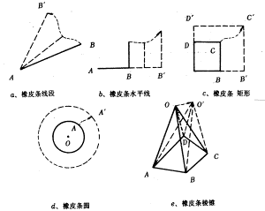
第三章：图形输入与交互技术
图 3.3.4 橡皮条技术图例

Slide 24
第三章：图形输入与交互技术
3.3.3 拖曳技术
以取样定位输入为基础，应用程序不断地读取定位器位置，在每一老位置上擦去原有对象图形，再在新位置上显示该对象图形，从而使对象的图形被操作员在屏幕上拖曳到适当位置。显示和擦除图形的操作与橡皮条一样使用异或方式，以便不影响其他图形
在复杂物体的模型设计中，常用到拼装操作。拖曳技术常被用于拼装定位和其他一些操作如布局操作中去，以便使上述工作直观、简便、高效

Slide 25
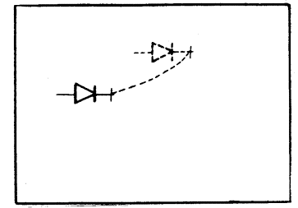
第三章：图形输入与交互技术
图 3.3.5 拖曳一个二极管符号

Slide 26
第三章：图形输入与交互技术
3.3.4 菜单技术
菜单是一种很重要的交互技术。它可用于指定命令、确定操作对象或选定属性等多中选一的场合，可较好地改善应用系统的用户接口的友善性
3.3.4.1 菜单的层次结构
根据可选对象的数量、性质及彼此的逻辑关系，可选项不太多时往往使用单层次菜单以利于快速选择；可选项较多时则宜按逻辑关系分成一定的层次，每模式各含若干命令的二层命令菜单结构。多层次结构的菜单中要支持从每一子菜单退回父菜单的功能，以实现在不同层之间的移动

Slide 27
第三章：图形输入与交互技术
3.3.4.2 菜单的表示
字符串方法
每一菜单项用一字符串来表示。一个菜单可以是单列式、单行式或矩阵式结构，较容易组织实现
图符方法
每一菜单项用一个形象地表达该项内容的图形符号来表示，比较容易理解和使用
图象菜单
每一菜单项由表示一实物的视图来表示，比如某一类零件的零件菜单中，每一项用该零件的立体图表示，使菜单具有直观、准确的作用

Slide 28
第三章：图形输入与交互技术
3.3.4.3 菜单的显示控制
固定式菜单
可在屏幕或固定在数字化设备上显示
弹出式(pop-up)菜单
典型的位置可变式菜单。总是显示在光标现行位置，在选择以后又自动消失
菜单的可见性控制
有永久可见(全局性菜单)和使用时可见(局部性菜单)两种控制方式

Slide 29
第三章：图形输入与交互技术
3.3.4.4 菜单的选择
菜单可使用多种设备来选择，如使用指点设备直接选择，使用方向键顺序循环选择，使用数字键指定选择或使用功能键对应选择等
使用指点设备选择菜单时，每一菜单项占有一定的矩形区域，若指点设备位置落入那一项的矩形区域时该区域以醒目形式显示(比如阴字符形式或改变颜色)，一旦操作员按下确认键，当时的醒目项就是所选项。使用方向键顺序循环选择时(通常单行、或单列菜单，只使用二键)，预定一个当前项用醒目方式显示，每按一次键当前项朝一个方向移动一个位置。边界项的下一项是相反方向的边界项
菜单中的某些项可动态地定义为有效或无效

Slide 30
第三章：图形输入与交互技术
3.3.5 定值技术
定值输入用于给出旋转角度、缩放因子等
键盘键入
最基本的和直接的方法
旋钮输入
利用电阻大小的原理将旋钮位置转换成输入值
刻度尺和比例尺
屏幕上显示的二种均匀和非均匀的尺子。操作员通过使用指点设备控制光标在尺子上的移动，同时在屏幕上给出与位置对应的值，在适当时刻，按下定值键来获得要输入的值
旋转盘
与刻度尺、比例尺原理相同，也有均匀和非均匀两种，操作员控制从圆心出发的线段绕圆心的旋转，根据显示的角度读数或数据读数来定值

Slide 31
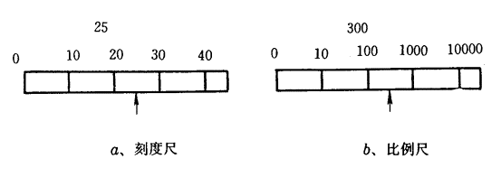
第三章：图形输入与交互技术
图 3.3.9 刻度尺与比例尺

Slide 32
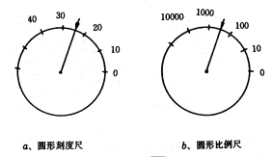
第三章：图形输入与交互技术
图3.3.10 圆形刻度尺与比例尺

Slide 33
第三章：图形输入与交互技术
3.3.6 拾取技术
在图形系统交互作用的许多操作中，常常要在一个分层的对象结构或虽不分层但很复杂的对象结构中拾取一个基本对象(如最底层的对象或一个简单的部分)或一些基本对象的集合(如非最底层的对象)，然后对其施加某种操作
拾取对象方法
指定名称法
操作员可以通过指定欲拾取对象的名称来实现拾取。但记住这些名称并不是容易的事
特征点法
选择时让图形的特征点(如线段的端点、圆和圆心等)以强光醒目显示，操作员通过选择特征点来拾取对象，这样涉及的内部计算较少

Slide 34
第三章：图形输入与交互技术
外接矩形法
为每一基本对象确定一外接正规矩形(其四边分别平行于坐标轴)，只要选中矩形内就表示拾取该对象。该方法只能用于边界矩形非重选情况
分类法
将折线、点、弧等分别在有关按键的控制下进行拾取，这也有助于减少计算
直接法
使用游标拾取，只要有线条穿过以游标所在位置为中心的小正方形(边长在设计时确定)内，即认为该对象被拾取了。如同时有多个对象被拾取，可以按从近到远的原则拾取唯一的一个

Slide 35
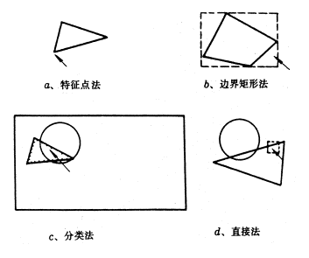
第三章：图形输入与交互技术
图 3.3.11 拾取操作

Slide 36
第三章：图形输入与交互技术
在层次式结构中，为了能表示所选对象的层次(即不总是最底层)，可以准备二个命令：其一是“到上一层去”(travel up the hierarchy)，它表示所要拾取的是当前层的高一层的对象；其二是“回到下一层”(come back down)，它表示往上已走过头，需回头向下走一层。被拾取的对象以醒目形式显示有助于正确拾取

Slide 37
第三章：图形输入与交互技术
3.3.7 网格与吸附
网格化
帮助绘制整齐、精确图形的一种技术。一般用在用户坐标系统中，按从用户坐标系统的窗口到屏幕视口的变换映射到屏幕上去。网格一般是规则的，且覆盖整个显示区。应用程序将定位器坐标舍入到最近的网格交叉点上去，从而使绘制的图形规整、精确
吸附技术
有时要从已有的某线段上的点或它的顶点开始绘制另一条线段或其他图形，直接使用定位设备来定位很难保证其重合性。吸附技术则可克服上述困难
图4.3.12表示了带有引力场的一条线段，当定位位置落入引力场区域时将被吸引到顶点或线上，这就保证了所需的连续性

Slide 38
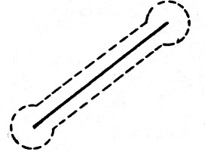
第三章：图形输入与交互技术
图 3.3.12 带有引力场的线段

Slide 39
第三章：图形输入与交互技术
3.4 三维图形输入
计算机图形设备发展的重要方向是输入设备的功能从二维发展为三维
3D物体直接转变为2D图象
使用3D扫描仪能直接扫描物体获取二维图象
如美国Kan Image公司生产的Kanscan 3D扫描仪，它除了可以扫描3D对象之外，还能扫描平的或高低不平的艺术作品、绘画或者易损坏的作品，用途非常广泛
被扫描的物体的周围设置灯光照射
沿导轨驱动扫描头作二维运动，将物体变成彩色图象
Kanscan的分辨率最高可达3072×2340

Slide 40
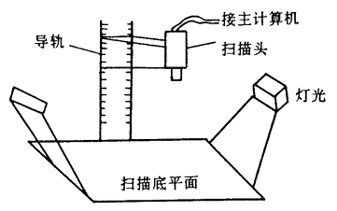
第三章：图形输入与交互技术
图 3.4.1 Kanscan示意图

